Slide 1
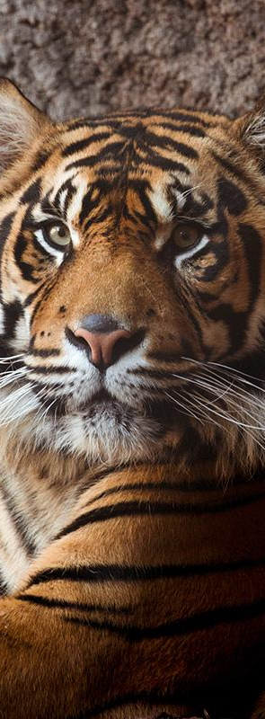
Полезные и вредные насекомые

Slide 2
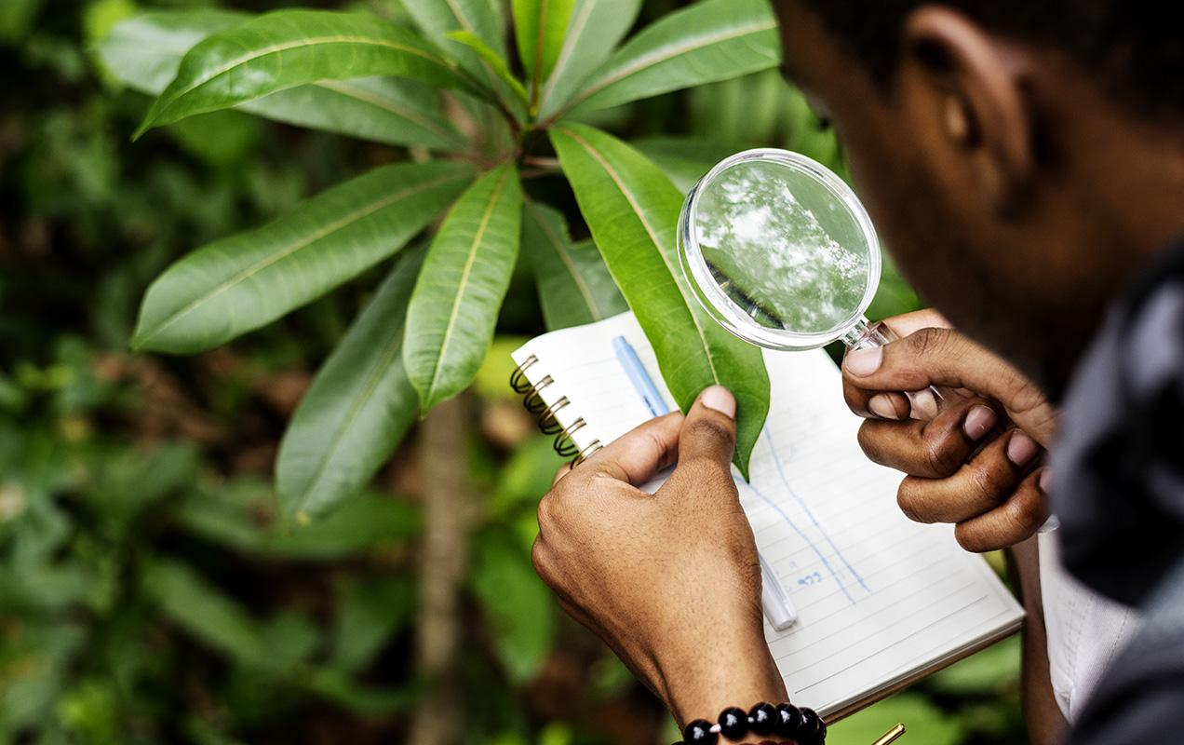
Полезные насекомые- хищники и полезные насекомые-паразиты
В природе все взаимосвязано: мы высаживаем растения, которые являются едой для насекомых- растительноядных вредителей, а растительноядные вредители – еда для насекомых-энтомофагов. Энтомофаги разделяются на две большие группы: хищники и паразиты.

Slide 3
Насекомые
Насекомые-энтомофаги | Взаимодействие с вредителями
Хищники | Личинки и взрослые особи хищников охотятся на вредителей, убивают и пожирают их.
Паразиты (паразитоиды) | Откладывают яйца на или в тело вредителя, личинки вылупляются и съедают его.

Slide 4
И хищники, и паразиты в большинстве случаев являются насекомыми-опылителями. Эти насекомые со всех сторон полезны. Первый и самый верный признак, который помогает отличить вредителей сада от полезных насекомых – малая подвижность. Вредители двигаются мало и неохотно, по большей части они сидят на растении и закусывают им. Хищники шустрые, они постоянно в движении, они охотятся.

Slide 5
В России зарегистрировано 26 видов насекомых-энтомофагов, и их с большим успехом применяют в промышленном садоводстве и овощеводстве, в теплицах. В открытом грунте можно использовать гораздо меньшее количество энтомофагов, но они могут защитить растения от вредителей лучше, чем ядохимикаты.

Slide 6
Самые распространенные насекомые-энтомофаги
Энтомофаг | Каких вредителей уничтожает
Божьи коровки | Лиственная тля, панцирная тля, паутинный клещ, щитовки и ложнощитовки, листоблошки, кокциды, клещи.
Галлица | Различные виды тли.
Жужелица | Гусеницы совок, плодожорок, пядениц, боярышницы, яйца овощной мухи.
Журчалка | Тля
Наездник | Гусеницы бабочек, личинки мух, тли, яблонной моли.
Жуки-мягкотелки (пожарники) | Различные гусеницы, тли, мелкие слизни.
Жуки-пестряки (пчеложуки), (пчеломуравьи). | Короеды, усачи, точильщики, долгоносики и т.п.
Златоглазка | Белокрылка, тля и т.д.

Slide 7
Божьи коровки Самые распространенные насекомые-хищники.

Slide 8
Жужелицы Вот так выглядит жужелица: окрас насекомого может быть черным или металлическим. .

Slide 9
В почве и на растениях всегда кипит незаметная, но бурная жизнь. Насекомые всех видов, размеров и оттенков контактируют с растениями и друг с другом, причем некоторые из них, сами того не сознавая, приносят вам существенную пользу.

